Slide 1

第十讲 一阶逻辑导言
周 晓 聪
中山大学计算机学院
2023年2月
isszxc@mail.sysu.edu.cn
数理逻辑
第十讲 一阶逻辑导言
2023年2月

Slide 2
内容提要
一阶逻辑的基本概念
数理逻辑的发展简史
数理逻辑
第十讲 一阶逻辑导言
2023年2月 2/40

Slide 3

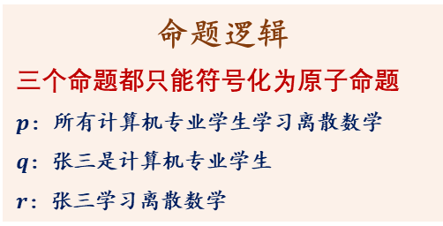
一阶逻辑的基本概念
一阶逻辑的引入
所有计算机专业学生学习离散数学
张三是计算机专业学生
能推出吗？
前提
张三学习离散数学
结论
$p, q ⟹r$ ?
命题逻辑
三个命题都只能符号化为原子命题
$p$: 所有计算机专业学生学习离散数学
$q$: 张三是计算机专业学生
$r$: 张三学习离散数学
命题逻辑不能表达对事物类判断和对具体事物判断间的联系
从而无法验证一些常见推理的有效性，不能深入研究逻辑推理的规律
一阶逻辑将原子命题细分为谓词和个体
从而能表达对事物类判断和对具体事物判断间的联系
直观上有效的推理却不是命题逻辑推理理论中的有效推理！
“所有计算机专业学生学习离散数学”是对事物类判断
“张三是计算机专业学生”是对具体事物判断
数理逻辑
第十讲 一阶逻辑导言
2023年2月 3/40

Slide 4
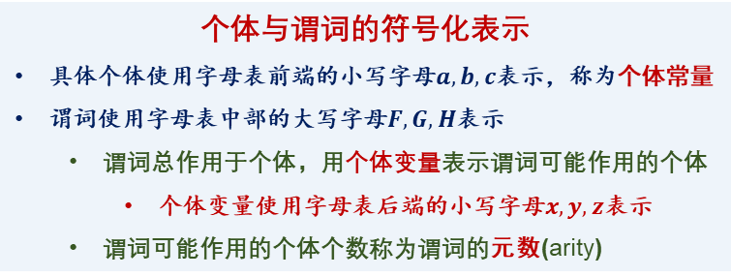
一阶逻辑的基本概念
个体、个体类与谓词
一阶逻辑将原子命题的结构细分为个体和谓词
个体：原子命题要判断的事物
多个个体作为一个整体称为个体类
谓词：原子命题给出的性质或关系
所有计算机专业学生学习离散数学
张三是计算机专业学生
个体
谓词
量词
个体类
谓词
具体命题：对具体个体进行判断
量化命题：对个体类进行判断
对个体类判断的命题总需要量词
全称量化命题：用全称量词断定个体类的所有个体具有某性质或关系
存在量化命题：用存在量词断定个体类存在个体具有某性质或关系
具体命题
量化命题
个体与谓词的符号化表示
具体个体使用字母表前端的小写字母$a, b, c$表示，称为个体常量
谓词使用字母表中部的大写字母$F, G, H$表示
谓词总作用于个体，用个体变量表示谓词可能作用的个体
个体变量使用字母表后端的小写字母$x, y, z$表示
谓词可能作用的个体个数称为谓词的元数(arity)
数理逻辑
第十讲 一阶逻辑导言
2023年2月 4/40

Slide 5
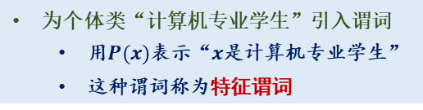
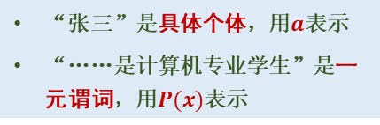


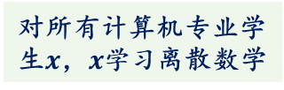



一阶逻辑的基本概念
自然语言命题在一阶逻辑中的符号化
“张三”是具体个体，用$a$表示
“……是计算机专业学生”是一元谓词，用$P(x)$表示
具体命题的符号化
张三是计算机专业学生
$$P(a)$$
量化命题的符号化
“……学习离散数学”是一元谓词，用$H(x)$表示
“计算机专业学生”是个体类，作为论域
“所有”是全称量词，用$∀x$表示
这里个体变量$x$作为量词的指示变量，建立量词与谓词作用的个体之间的联系
谓词作用的个体变量的取值范围称为论域
选择不同论域做不同的细化
对所有计算机专业学生$x$，$x$学习离散数学
$$∀xH(x)$$
所有计算机专业学生学习离散数学
全总域是研究范围内所有个体构成的集合
为个体变量选择更大的取值范围，例如全总域
对所有$x$，如果$x$是计算机专业学生，则$x$学习离散数学
为个体类“计算机专业学生”引入谓词
用$P(x)$表示“$x$是计算机专业学生”
这种谓词称为特征谓词
$$∀x(P\left(x\right)→H\left(x\right))$$
数理逻辑
第十讲 一阶逻辑导言
2023年2月 5/40

Slide 6
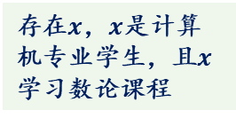




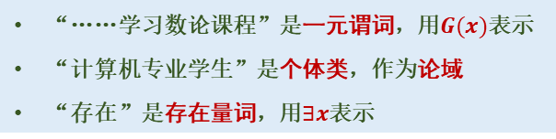
一阶逻辑的基本概念
存在量化命题的符号化
存在量化命题的符号化
“……学习数论课程”是一元谓词，用$G(x)$表示
“计算机专业学生”是个体类，作为论域
“存在”是存在量词，用$∃x$表示
选择不同论域做不同的细化
存在计算机专业学生$x$，$x$学习数论课程
$$∃xG(x)$$
有的计算机专业学生学习数论课程
为个体变量选择全总域
存在$x$，$x$是计算机专业学生，且$x$学习数论课程
引入特征谓词
用$P(x)$表示“$x$是计算机专业学生”
$$∃x(P\left(x\right)∧G\left(x\right))$$
全称量化命题：量词作用的是蕴涵式，特征谓词作为蕴涵式的前件
存在量化命题：量词作用的是合取式，特征谓词作为合取式的分支
后面将对自然语言命题在一阶逻辑的符号化做更多讨论
数理逻辑
第十讲 一阶逻辑导言
2023年2月 6/40

Slide 7
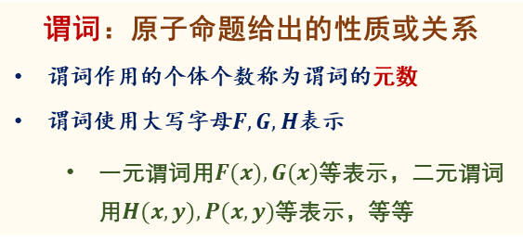
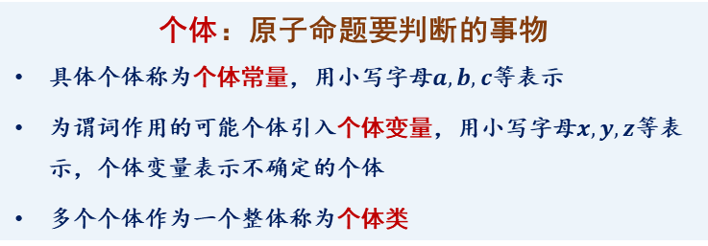
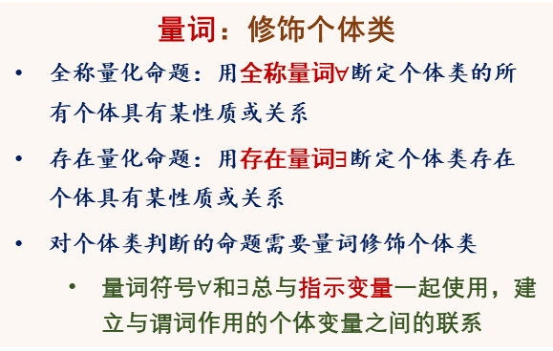
一阶逻辑的基本概念
一阶逻辑基本概念汇总
个体：原子命题要判断的事物
具体个体称为个体常量，用小写字母$a, b, c$等表示
为谓词作用的可能个体引入个体变量，用小写字母$x,y,z$等表示，个体变量表示不确定的个体
多个个体作为一个整体称为个体类
谓词：原子命题给出的性质或关系
谓词作用的个体个数称为谓词的元数
谓词使用大写字母$F, G, H$表示
一元谓词用$F(x), G(x)$等表示，二元谓词用$H(x, y), P(x, y)$等表示，等等
论域：谓词作用的个体变量的取值范围
自然语言命题可选择不同的论域做不同的细化和符号化
所有谓词作用于同一个体类个体，该个体类可作为论域
不同谓词作用于不同个体类个体，则论域要包含所有个体类的个体
全总域是研究范围内所有可能个体构成的集合
论域包含多个个体类时，需要为每个个体类引入特征谓词
量词：修饰个体类
全称量化命题：用全称量词$∀$断定个体类的所有个体具有某性质或关系
存在量化命题：用存在量词$∃$断定个体类存在个体具有某性质或关系
对个体类判断的命题需要量词修饰个体类
量词符号$∀$和$∃$总与指示变量一起使用，建立与谓词作用的个体变量之间的联系
数理逻辑
第十讲 一阶逻辑导言
2023年2月 7/40

Slide 8
内容提要
一阶逻辑的基本概念
数理逻辑的发展简史
数理逻辑
第十讲 一阶逻辑导言
2023年2月 8/40

Slide 9
数理逻辑的发展简史
什么是逻辑？什么是数理逻辑？
为更好学习一阶逻辑，有必要对什么是数理逻辑，及其发展历史做简单回顾
逻辑是研究正确思维形式及其规律的学科
思维形式包括
概念：是对事物本质属性的概括
判断：在概念的基础上对事物的属性和事物之间关系的断定
推理：是从一个或多个已知判断推出另外一个判断的过程
数理逻辑是使用数学方法研究正确思维形式及其规律的学科
狭义数理逻辑研究从一般到特殊的演绎思维及数学的基础，包括
逻辑演算：命题演算与谓词演算
集合论：朴素集合论与公理集合论
递归论：递归函数与可计算性
模型论：研究形式语言及其语义解释之间的关系
证明论：研究数学证明中的结构、数学证明的复杂性以及证明的可判定性等
数理逻辑
第十讲 一阶逻辑导言
2023年2月 9/40

Slide 10
数理逻辑的发展简史
数理逻辑发展历史概览
古典时期(十七世纪以前)
亚里士多德三段论、麦加拉-斯多葛的命题逻辑研究、西方中世纪的形式逻辑
初创时期(十七世纪至十九世纪中叶)
莱布尼茨的数理逻辑思想、布尔代数和关系逻辑
奠基时期(十九世纪中叶到十九世纪末)
弗雷格、皮亚诺、皮尔斯、施罗德
发展初期(二十世纪初到二十世纪中叶)
康托尔、罗素与怀特海、希尔伯特、塔斯基、哥德尔
现代时期(二十世纪中叶以来)
各种非经典逻辑演算，例如模态逻辑、时态逻辑、多值逻辑等的提出与发展
模型论、集合论、递归论和证明论的发展与应用
数理逻辑发展的两大推动力
使用数学方法改进传统逻辑
对“无穷”及数学基础的探究
不同学者对数理逻辑发展时期的划分不尽相同
数理逻辑
第十讲 一阶逻辑导言
2023年2月 10/40

Slide 11
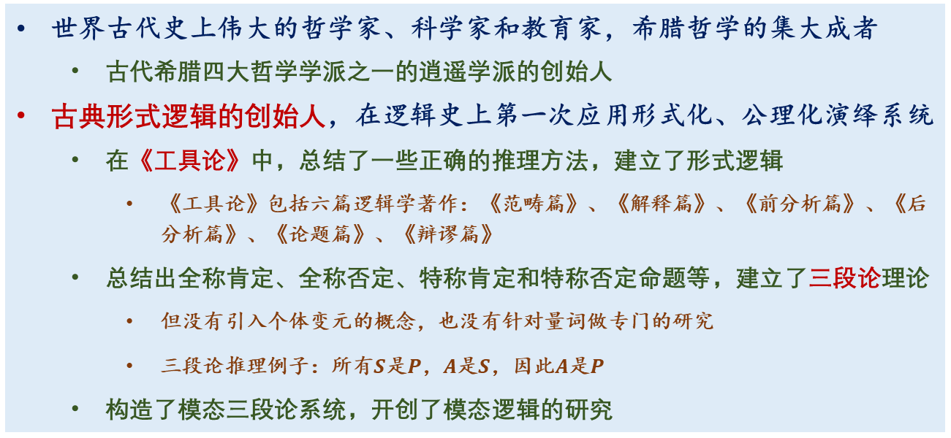
数理逻辑的发展简史
古典时期-亚里士多德(Aristotle, 公元前384年-公元前322年)
世界古代史上伟大的哲学家、科学家和教育家，希腊哲学的集大成者
古代希腊四大哲学学派之一的逍遥学派的创始人
古典形式逻辑的创始人，在逻辑史上第一次应用形式化、公理化演绎系统
在《工具论》中，总结了一些正确的推理方法，建立了形式逻辑
《工具论》包括六篇逻辑学著作：《范畴篇》、《解释篇》、《前分析篇》、《后分析篇》、《论题篇》、《辩谬篇》
总结出全称肯定、全称否定、特称肯定和特称否定命题等，建立了三段论理论
但没有引入个体变元的概念，也没有针对量词做专门的研究
三段论推理例子：所有$S$是$P$，$A$是$S$，因此$A$是$P$
构造了模态三段论系统，开创了模态逻辑的研究
数理逻辑
第十讲 一阶逻辑导言
2023年2月 11/40

Slide 12
数理逻辑的发展简史
古典时期-麦加拉-斯多葛学派的命题逻辑研究
斯多葛学派(Stoicism, 公元前3世纪-公元2世纪),古希腊著名的哲学学派
名字源自希腊文stoa(门廊)，由芝诺(Zeno, 约公元前336-约公元前264)创立
芝诺被亚里士多德誉为辩证法的创始人，以提出芝诺悖论著名
用半形式化和公理化方法第一次构造了一个命题逻辑的自然推理系统[1]
使用了假言推理、假言易位、析取三段论等五个推理规则作为公理，但所构造的半形式化系统不具备完全性
麦加拉学派(Megaric School),古希腊学派之一
费罗(Philo, 约公元前330-前275)给出了相当于现代实质蕴涵的真值表
这一学派及斯多葛学派的一些学者还提出了其他一些有关蕴涵的理论，是现代许多非经典逻辑的思想起源[2]
欧布里得(Euclid of Megara, 约公元前435-前365)发现了说谎者悖论
亚里士多德重点研究词项间关系，麦加拉-斯多葛重点研究命题间真值关系
[1] 陈志美、胡泽洪. 斯多葛学派的命题逻辑系统及其不完全性. 华南师范大学学报（社会科学版），2001年第1期， pp13-19
[2] 李章吕. 论麦加拉-斯多葛学派的条件句逻辑思想-兼论条件句逻辑的起源和发展. 毕节学院学报，2012年第6期，30(6):32-37
数理逻辑
第十讲 一阶逻辑导言
2023年2月 12/40

Slide 13
数理逻辑的发展简史
初创时期-莱布尼茨(Leibniz, 1646-1716)
德国哲学家和数学家，被认为是现代数理逻辑研究的开创者
莱布尼茨希望建立
一个“普遍的符号语言”(Characteristic universalis)
使用简单明了的符号，合理的语言规则，便于逻辑分析与综合
完善的符号语言还应该是一个“思维的演算”(Calculus ratiocinator)
处理通用语言，规定符号的演变规则，使得逻辑的演算如同进行机械式计算
1679年莱布尼茨发明二进制，并做了系统性研究
“我们要造成这样的一个结果，使所有的推理错误只称为计算的错误，这样当争论发生的时候，两个哲学家同两个计算家一样用不着辩论，只要把笔拿在手里，并且在计算器前坐下，两人异口同声地说：让我们来计算一下吧！”
莱布尼茨的梦想：将所有推理都归结为计算！
数理逻辑
第十讲 一阶逻辑导言
2023年2月 13/40

Slide 14
数理逻辑的发展简史
初创时期-布尔(George Boole, 1815-1864)与布尔代数
布尔是英国数学家，布尔代数的提出者
1847年出版《逻辑的数学分析》，1854年出版《思维法则的探讨》
创造了一套符号系统，利用符号表示逻辑中的各种概念
初步建立了一系列关于逻辑与、不相容或和否定运算的运算法则
逻辑史上首先提出了一个逻辑演算，实现了莱布尼茨的部分设想
布尔代数的一些发展
耶芳斯(W. S. Jevons, 1835-1882，英国逻辑学家)使用相容或代替不相容或
维恩(J. Venn, 1834-1923，英国数学家)使用维恩图（文氏图, Venn Diagram）表示布尔代数
麦柯尔(H. McColl)使用字母及字母组合表示整个命题，并引入蕴涵运算
数理逻辑
第十讲 一阶逻辑导言
2023年2月 14/40

Slide 15
数理逻辑的发展简史
初创时期-德摩尔根(Augustus De Morgan, 1806-1871)与关系逻辑
德摩尔根是英国数学家、逻辑学家
1838年提出“数学归纳法”的概念
1864年发表的一篇论文引入一种关系逻辑(logic of relation)
但只处理二元关系，而且没有引入逻辑联结词（即与、或、非等运算符）
首次提出“论域”的概念
第一次明确用公式给出合取与析取之间的关系，即现在所说的德摩尔根律
布尔的布尔代数和德摩尔根提出的关系逻辑是17世纪莱布尼茨提出用数学方法研究逻辑以来取得的两个最重要的成果，标志数理逻辑学科的初步创立！
数理逻辑
第十讲 一阶逻辑导言
2023年2月 15/40

Slide 16
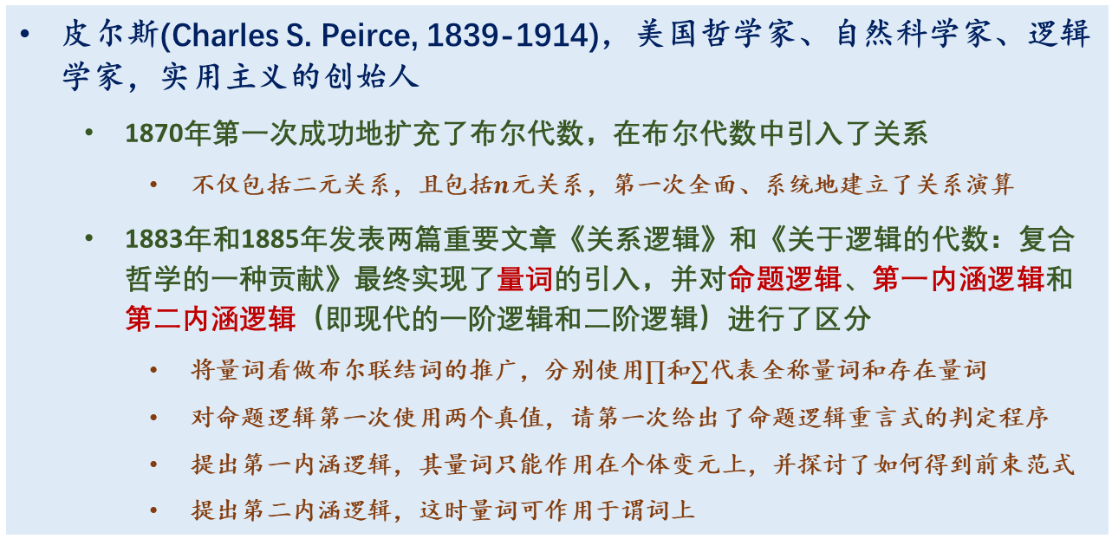
数理逻辑的发展简史
奠基时期-布尔代数与关系逻辑的发展
皮尔斯(Charles S. Peirce, 1839-1914)，美国哲学家、自然科学家、逻辑学家，实用主义的创始人
1870年第一次成功地扩充了布尔代数，在布尔代数中引入了关系
不仅包括二元关系，且包括$n$元关系，第一次全面、系统地建立了关系演算
1883年和1885年发表两篇重要文章《关系逻辑》和《关于逻辑的代数：复合哲学的一种贡献》最终实现了量词的引入，并对命题逻辑、第一内涵逻辑和第二内涵逻辑（即现代的一阶逻辑和二阶逻辑）进行了区分
将量词看做布尔联结词的推广，分别使用$∏$和$∑$代表全称量词和存在量词
对命题逻辑第一次使用两个真值，请第一次给出了命题逻辑重言式的判定程序
提出第一内涵逻辑，其量词只能作用在个体变元上，并探讨了如何得到前束范式
提出第二内涵逻辑，这时量词可作用于谓词上
数理逻辑
第十讲 一阶逻辑导言
2023年2月 16/40

Slide 17
数理逻辑的发展简史
奠基时期-布尔代数与关系逻辑的发展
施罗德(E. Schröder, 1841-1902)，德国数学家、逻辑学家
1877年发表《代数演算的运算》介绍布尔的工作，并扩充部分的结果
形式化“对偶原理”，且第一次使用“命题演算”和“数理逻辑”的术语
1890年至1895年撰写并出版三卷本的《代数逻辑讲义》
系统介绍布尔和皮尔斯的工作，并扩充了一些结果
同时使用一阶和二阶量词，没有区分也没有意识到区分一阶和二阶量词的重要性
将二阶（全称）量词看做无穷多个一阶量词的合取
数理逻辑
第十讲 一阶逻辑导言
2023年2月 17/40

Slide 18
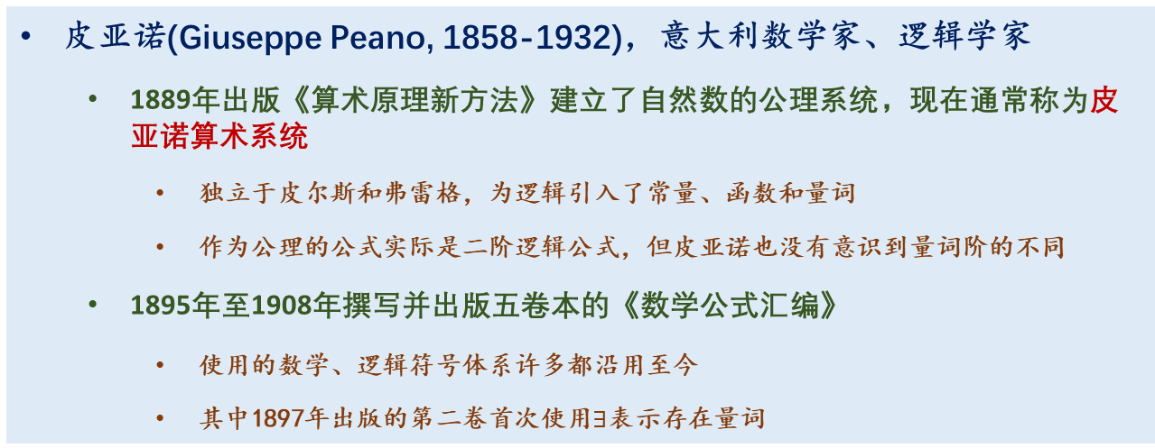
数理逻辑的发展简史
奠基时期-布尔代数与关系逻辑的发展
皮亚诺(Giuseppe Peano, 1858-1932)，意大利数学家、逻辑学家
1889年出版《算术原理新方法》建立了自然数的公理系统，现在通常称为皮亚诺算术系统
独立于皮尔斯和弗雷格，为逻辑引入了常量、函数和量词
作为公理的公式实际是二阶逻辑公式，但皮亚诺也没有意识到量词阶的不同
1895年至1908年撰写并出版五卷本的《数学公式汇编》
使用的数学、逻辑符号体系许多都沿用至今
其中1897年出版的第二卷首次使用$∃$表示存在量词
皮尔斯和皮亚诺等从代数演算角度对关系演算进行研究，初步奠定了谓词逻辑的基础
数理逻辑
第十讲 一阶逻辑导言
2023年2月 18/40

Slide 19
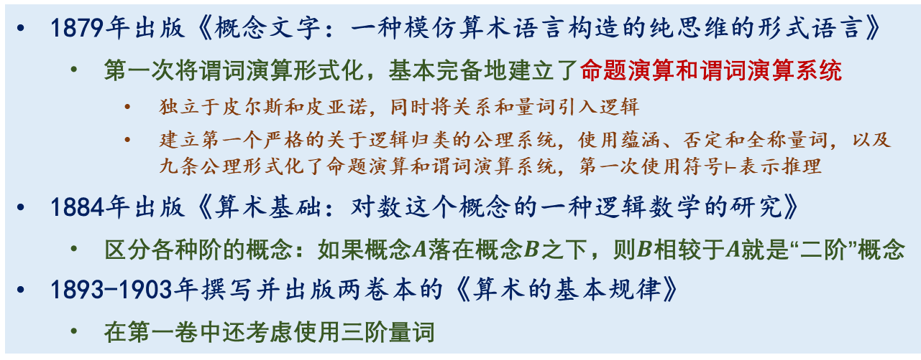
数理逻辑的发展简史
奠基时期-弗雷格(Friedrich Ludwig Gottlob Frege, 1848-1925，德国逻辑学家)
1879年出版《概念文字：一种模仿算术语言构造的纯思维的形式语言》
第一次将谓词演算形式化，基本完备地建立了命题演算和谓词演算系统
独立于皮尔斯和皮亚诺，同时将关系和量词引入逻辑
建立第一个严格的关于逻辑归类的公理系统，使用蕴涵、否定和全称量词，以及九条公理形式化了命题演算和谓词演算系统，第一次使用符号$⊢$表示推理
1884年出版《算术基础：对数这个概念的一种逻辑数学的研究》
区分各种阶的概念：如果概念$A$落在概念$B$之下，则$B$相较于$A$就是“二阶”概念
1893-1903年撰写并出版两卷本的《算术的基本规律》
在第一卷中还考虑使用三阶量词
在当时数学界对无穷小和极限等实数基础进行探讨的背景下，弗雷格的上述工作在后来具有很大的影响力，被普遍认为是为数理逻辑奠定了坚实的基础
数理逻辑
第十讲 一阶逻辑导言
2023年2月 19/40

Slide 20
数理逻辑的发展简史
数理逻辑发展的大致脉络
十九世纪中叶以前
十九世纪中叶至十九世纪末
十九世纪末至二十世纪初
二十世纪初至二十世纪中叶
微积分技术发展、第二次数学危机
康托尔对无穷概念的探索创立朴素集合论
公理集合论
类型论与逻辑主义
能行可计算性探讨
布尔、皮尔斯、弗雷格等基本建立命题与谓词演算的基础
集合悖论的发现、第三次数学危机
莱布尼茨推理归结为计算的设想
直觉主义、构造主义
哥德尔完全性定理与不完全性定理
平行公理的探索与非欧几何的提出
公理化思想的成熟与公理系统元问题研究
数学基础的探索
希尔伯特的形式化纲领
背景
奠基
发展
数理逻辑
第十讲 一阶逻辑导言
2023年2月 20/40

Slide 21
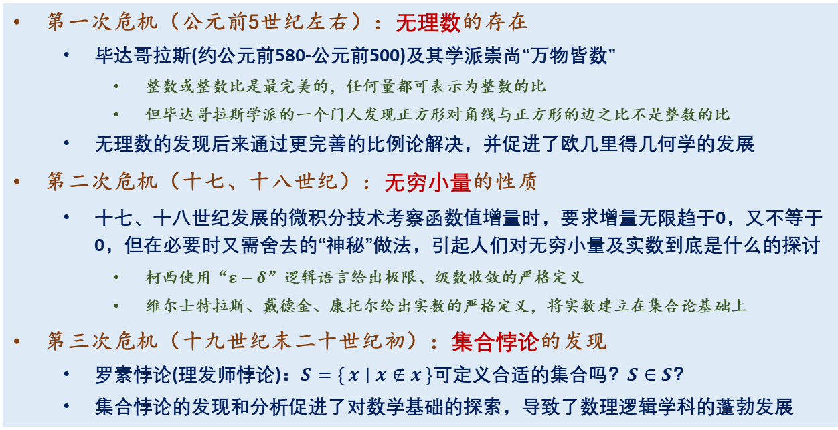
数理逻辑的发展简史
数理逻辑发展的背景-数学基础的三次危机
第一次危机（公元前5世纪左右）：无理数的存在
毕达哥拉斯(约公元前580-公元前500)及其学派崇尚“万物皆数”
整数或整数比是最完美的，任何量都可表示为整数的比
但毕达哥拉斯学派的一个门人发现正方形对角线与正方形的边之比不是整数的比
无理数的发现后来通过更完善的比例论解决，并促进了欧几里得几何学的发展
第二次危机（十七、十八世纪）：无穷小量的性质
十七、十八世纪发展的微积分技术考察函数值增量时，要求增量无限趋于0，又不等于0，但在必要时又需舍去的“神秘”做法，引起人们对无穷小量及实数到底是什么的探讨
柯西使用“$ε−δ$”逻辑语言给出极限、级数收敛的严格定义
维尔士特拉斯、戴德金、康托尔给出实数的严格定义，将实数建立在集合论基础上
第三次危机（十九世纪末二十世纪初）：集合悖论的发现
罗素悖论(理发师悖论)：$S=\left\{x ∣ x∉x\right\}$可定义合适的集合吗？$S∈S$？
集合悖论的发现和分析促进了对数学基础的探索，导致了数理逻辑学科的蓬勃发展
数理逻辑
第十讲 一阶逻辑导言
2023年2月 21/40

Slide 22
数理逻辑的发展简史
数理逻辑发展的背景-康托尔(Georg Cantor, 1845-1918，德国数学家)与集合论的创立
康托尔在研究函数的三角级数表示唯一性问题时认识到无穷集合的重要性
康托尔1870年和1871年发表的两篇论文证明了函数的三角级数表示的唯一性定理
即若函数在某个区间内除间断点外所有点上能展开为收敛于函数值的三角级数，则这样的三角级数是唯一的
康托尔证明了即使这种间断点有无穷多个，定理仍然成立
集合论的诞生
1873年12月7日康托尔给戴德金的信说他成功证明了实数的“集体”不能同正整数的“集体”一一对应，这一天被看做是集合论的诞生日
1874年康托尔以“论所有实代数数集体的一个性质”发表了这个证明，文中提出了“可数集”的概念，并以一一对应为准则对无穷集合进行了分类，证明了一些重要结果
代数数（即是某有理数系数方程解的数）集合是可数集，但超越数不是可数集
使用对角线方法证明了任何有限线段上的实数构成的集合不是可数集
一切无穷集合并非都是可数的，无穷集通有穷集一样也有数量（后来称为基数）上的差异
实际上，实数的每种定义都涉及有理数的无穷集合
数理逻辑
第十讲 一阶逻辑导言
2023年2月 22/40

Slide 23
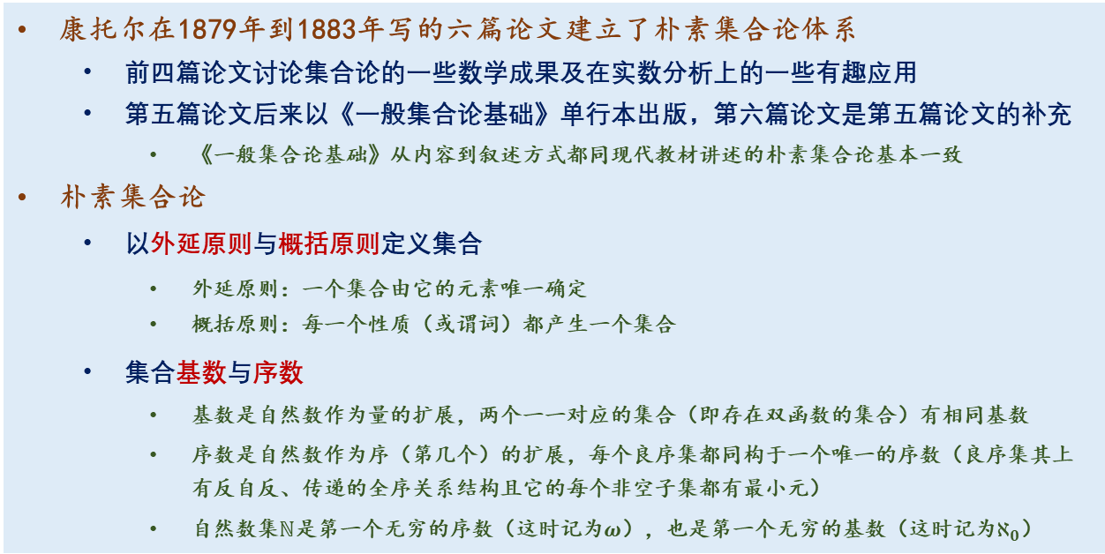
数理逻辑的发展简史
数理逻辑发展的背景-康托尔(Georg Cantor, 1845-1918，德国数学家)与集合论的创立（续）
康托尔在1879年到1883年写的六篇论文建立了朴素集合论体系
前四篇论文讨论集合论的一些数学成果及在实数分析上的一些有趣应用
第五篇论文后来以《一般集合论基础》单行本出版，第六篇论文是第五篇论文的补充
《一般集合论基础》从内容到叙述方式都同现代教材讲述的朴素集合论基本一致
朴素集合论
以外延原则与概括原则定义集合
外延原则：一个集合由它的元素唯一确定
概括原则：每一个性质（或谓词）都产生一个集合
集合基数与序数
基数是自然数作为量的扩展，两个一一对应的集合（即存在双函数的集合）有相同基数
序数是自然数作为序（第几个）的扩展，每个良序集都同构于一个唯一的序数（良序集其上有反自反、传递的全序关系结构且它的每个非空子集都有最小元）
自然数集$ℕ$是第一个无穷的序数（这时记为$ω$），也是第一个无穷的基数（这时记为$ℵ_{0}$）
在集合论中，基数是相互等势的序数中的最小者
数理逻辑
第十讲 一阶逻辑导言
2023年2月 23/40

Slide 24
数理逻辑的发展简史
数理逻辑发展的背景-非欧几何与公理化方法的发展
欧几里得(Euclid, 约公元前330-前275)的《几何原本》
古希腊数学的主题是几何学，《几何原本》是欧几里得在总结前人研究，并根据亚里士多德构建的逻辑建立的平面几何理论体系，是演绎证明的范本
给出点、线、面、直线与平面等基本概念后，从10条不证自明的公理与公设（五条对一般学科为真的公理和五条在几何学认为为真的公设）出发，按照演绎逻辑有序证明了465个命题
“《几何原本》把理论思维的力量、逻辑的力量，光彩夺目地展现出来。从此，‘演绎证明’便成了人类数学王国的宪法”[1]
第五公设：平行公设
“同一平面内，若一直线与两直线相交，且在某一侧所交两内角之和小于两直角，则两直线无限延长之后必在这一侧相交”
这条公设称为“平行公设”或“平行公理”，因为它等价于命题：“平面上过直线外一点至多有一条直线与该直线平行”
与《几何原本》给出的5条公理和其它4条公设相比，第五公设的表述欠简洁，说它“不证自明”有些勉强，欧几里得本人也在《几何原本》中直到第29个命题才首次用到它
[1] 汪芳庭. 数学基础. 科学出版社，2001年7月， pp5
数理逻辑
第十讲 一阶逻辑导言
2023年2月 24/40

Slide 25
数理逻辑的发展简史
数理逻辑发展的背景-非欧几何与公理化方法的发展
非欧几何的诞生
欧几里得之后的两千年间，不计其数的知名或不知名学者都试图利用其他9条公理和公设证明平行公设，但都没有成功
进入十九世纪人们被迫相信平行公设与其他公理公设独立，并引入其他命题代替平行公设从而建立起与欧几里得几何理论体系不同的非欧几何
罗巴切夫斯基(N.I.Lobachevsky,1793-1856，俄国数学家)等在1820s用“平面上过直线外一点至少有两条直线与该直线平行”的罗氏几何，也称为双曲几何。克莱因(C.F.Klein,1849-1925，德国数学家)在1870年证明了，如果欧氏几何是无矛盾的，则罗氏几何也是无矛盾的
黎曼(G. F. B. Riemann, 1826-1866，德国数学家)在1854年提出的黎曼几何（也称为椭圆几何）具有更奇特的性质，“不存在平行线”，“三角形内角之和大于180度”
希尔伯特(D. Hilbert, 1864-1943，德国数学家)对欧氏几何的严格公理化
希尔伯特在1899年出版《几何基础》给出欧氏几何的一个近代公理系统，并证明了如果实数理论无矛盾，则欧氏几何也无矛盾
这些工作对公理系统的无矛盾性、公理之间的独立性进行了探索，促进了公理化方法的发展，也深化了人们对数学基础问题的思考
几何理论体系的无矛盾性最终都归结为实数理论的无矛盾性
数理逻辑
第十讲 一阶逻辑导言
2023年2月 25/40

Slide 26
数理逻辑的发展简史
数理逻辑的发展-集合悖论的发现
到十九世纪末，经过皮亚诺、戴德金、康托尔等的努力，数学的基础建立在集合论基础上，整个数学理论的无矛盾性(一致性)也建立在集合论一致性基础上
实数通过有理数的无穷集合定义，而有理数则由自然数定义
皮亚诺算术系统严格定义了自然数，并将其建立在集合论基础之上
皮亚诺算术系统的归纳公理实际上断定自然数集是最小的归纳集
集合悖论的发现与进一步探讨数学基础的三大学派
1897年意大利数学家布拉利-福尔蒂(Burali Forti)发现了最大序数悖论
如果所有序数也构成集合，则它也有一个序数，而且是最大序数，但这个序数又属于这个集合，这使得它小于它自己（序数的每个元素也都是序数，且严格小于这个序数本身）
1899年康托尔将他发现的最大基数悖论告诉了戴德金
如果所有基数也构成集合，则它的基数是什么？
1901年罗素发现最著名的“理发师悖论”，它只涉及集合论最基本概念从而引发了震动
集合悖论的出现使得人们对集合论进行公理化，产生了公理集合论，同时也促使人们进一步探索数学的基础，产生了逻辑主义、直觉主义和形式主义三个著名的学派
数理逻辑
第十讲 一阶逻辑导言
2023年2月 26/40

Slide 27
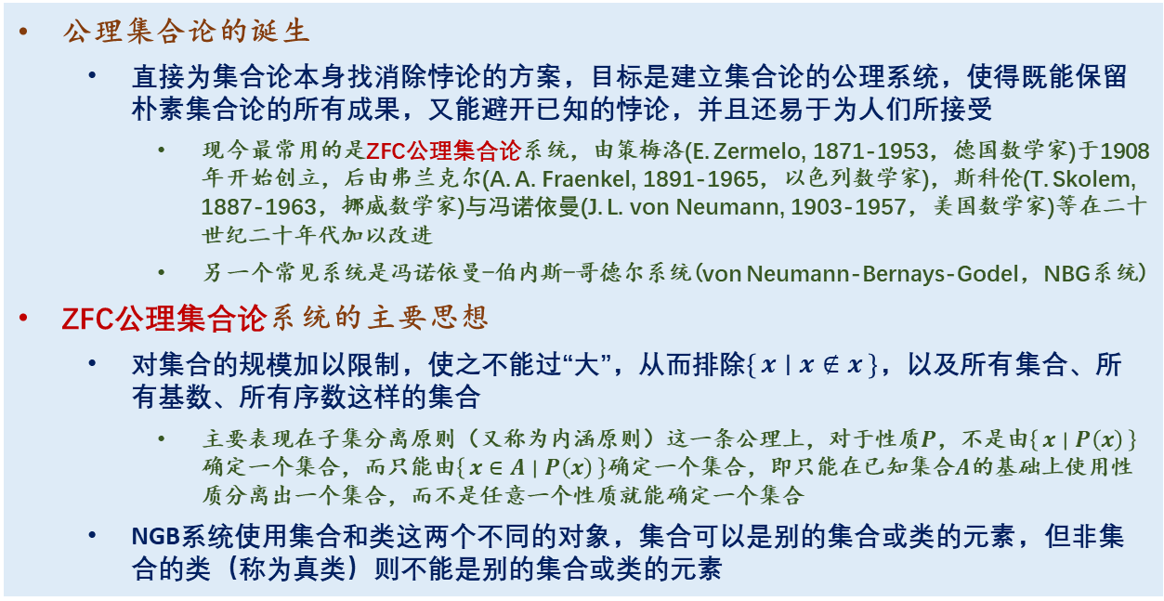
数理逻辑的发展简史
数理逻辑的发展-公理集合论
公理集合论的诞生
直接为集合论本身找消除悖论的方案，目标是建立集合论的公理系统，使得既能保留朴素集合论的所有成果，又能避开已知的悖论，并且还易于为人们所接受
现今最常用的是ZFC公理集合论系统，由策梅洛(E. Zermelo, 1871-1953，德国数学家)于1908年开始创立，后由弗兰克尔(A. A. Fraenkel, 1891-1965，以色列数学家)，斯科伦(T. Skolem, 1887-1963，挪威数学家)与冯诺依曼(J. L. von Neumann, 1903-1957，美国数学家)等在二十世纪二十年代加以改进
另一个常见系统是冯诺依曼-伯内斯-哥德尔系统(von Neumann-Bernays-Godel，NBG系统)
ZFC公理集合论系统的主要思想
对集合的规模加以限制，使之不能过“大”，从而排除$\left\{x ∣ x∉x\right\}$，以及所有集合、所有基数、所有序数这样的集合
主要表现在子集分离原则（又称为内涵原则）这一条公理上，对于性质$P$，不是由$\left\{x ∣ P\left(x\right)\right\}$确定一个集合，而只能由$\left\{x∈A ∣ P\left(x\right)\right\}$确定一个集合，即只能在已知集合$A$的基础上使用性质分离出一个集合，而不是任意一个性质就能确定一个集合
NGB系统使用集合和类这两个不同的对象，集合可以是别的集合或类的元素，但非集合的类（称为真类）则不能是别的集合或类的元素
数理逻辑
第十讲 一阶逻辑导言
2023年2月 27/40

Slide 28
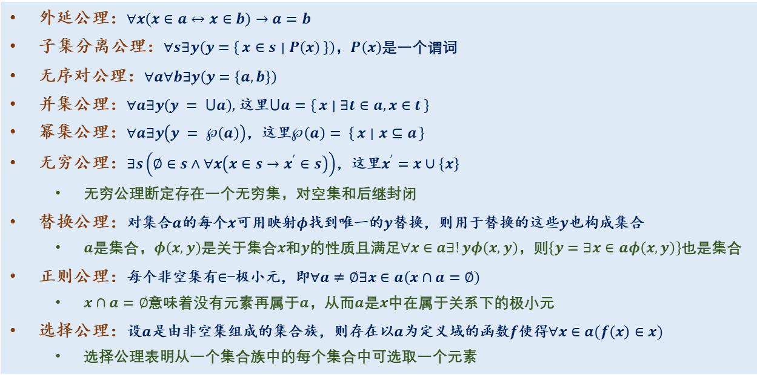
数理逻辑的发展简史
数理逻辑的发展-ZFC公理集合论的公理简介
外延公理：$∀x\left(x∈a↔x∈b\right)→a=b$
子集分离公理：$∀s∃y\left(y=\left\{x∈s ∣ P\left(x\right)\right\}\right)$，$P\left(x\right)$是一个谓词
无序对公理：$∀a∀b∃y\left(y=\left\{a, b\right\}\right)$
并集公理：$∀a∃y\left(y = ⋃a\right),$这里$⋃a=\left\{x ∣ ∃t∈a, x∈t\right\}$
幂集公理：$∀a∃y\left(y = ℘\left(a\right)\right)$，这里$℘\left(a\right)= \left\{x ∣ x⊆a\right\}$
无穷公理：$∃s\left(∅∈s∧∀x\left(x∈s→x^{′}∈s\right)\right)$，这里$x^{′}=x∪\left\{x\right\}$
无穷公理断定存在一个无穷集，对空集和后继封闭
替换公理：对集合$a$的每个$x$可用映射$φ$找到唯一的$y$替换，则用于替换的这些$y$也构成集合
$a$是集合，$φ\left(x, y\right)$是关于集合$x$和$y$的性质且满足$∀x∈a∃!yφ\left(x, y\right)$，则$\left\{y=∃x∈aφ\left(x, y\right)\right\}$也是集合
正则公理：每个非空集有$∈$-极小元，即$∀a≠∅∃x∈a\left(x∩a=∅\right)$
$x∩a=∅$意味着没有元素再属于$a$，从而$a$是$x$中在属于关系下的极小元
选择公理：设$a$是由非空集组成的集合族，则存在以$a$为定义域的函数$f$使得$∀x∈a(f\left(x\right)∈x)$
选择公理表明从一个集合族中的每个集合中可选取一个元素
在集合论中，研究的主要对象是集合，这些公理公式中的个体变元的论域是所有集合构成的“类”（不再是集合）
数理逻辑
第十讲 一阶逻辑导言
2023年2月 28/40

Slide 29
数理逻辑的发展简史
数理逻辑的发展-ZFC公理系统的重要性
在ZFC集合论公理系统中可演绎出古典数学
无穷公理断定了自然数集的存在，从自然数集可定义有理数集，进而定义实数，并证明数集相关的性质，从而演绎出古典数学（也即二十世纪以前的数学）的核心内容
ZFC集合论公理系统为数学的进一步发展提供了极为广阔的空间
二十世纪以来的现代数学的主体是在ZFC集合论公理系统的基础上发展起来的
这里说“主体”而非“全部”，因为ZFC集合论公理系统本身不是完备的，不能证明自己的无矛盾性，也无法证明“连续统假设”这样的基本命题
多数学者不认为ZFC的无矛盾性是一个紧迫的问题，并且越来越多人相信，数学悖论对数学的发展并非坏事
ZFC系统是开放的，能容纳形形色色的可变的相对无矛盾的延伸，从而具有很强生命力
1874年康托尔猜测在自然数集基数与实数基数之间再没有其它基数，这就是连续统假设(continuum hypothesis)，也是1900年国际数学大会希尔伯特提出的23个数学问题的第一个问题，目前只是证明了它独立于ZFC集合论公理系统
数理逻辑
第十讲 一阶逻辑导言
2023年2月 29/40

Slide 30
数理逻辑的发展简史
数理逻辑的发展-逻辑主义
逻辑主义的观点：数学可以化为逻辑，是逻辑的一个分支
认为可用纯逻辑概念定义出数学的原始概念，可由逻辑规则推演全部数学，从而解决数学的可靠性问题（无矛盾性问题）
逻辑主义的主要代表人物：弗雷格、罗素、怀特海等
弗雷格的工作奠定了逻辑的基础，基本完备地给出了命题逻辑和谓词逻辑演算系统
罗素(B. A. W. Russell, 1872-1970, 英国哲学家、数学家、逻辑学家)和怀特海(A. N. Whitehead, 1861-1974，英国哲学家、数学家)在1910年合作完成三卷本《数学原理》，系统总结了逻辑主义学派的工作
罗素认为悖论产生的根源在于，一类事物可包括只能根据此类的整体而定义得到的东西作为一份子，例如“所有集合的集合”，“所有序数构成的集合”等，这些类是“不合法的全体”
为排除这种“不合法全体”，罗素提出类型论，将类或谓词分为不同的类型：“类型0：个体的类”、“类型1：个体的类的类”等等，只能考虑类型为n的对象是否为类型为n+1类的元素
罗素等通过逻辑演算，以及无穷公理和选择公理推导出了大多数的古典数学内容
类型论对后续的逻辑研究，以及计算机程序中的类型系统研究都有重要的影响
数理逻辑
第十讲 一阶逻辑导言
2023年2月 30/40

Slide 31
数理逻辑的发展简史
数理逻辑的发展-逻辑主义
逻辑主义用逻辑作为数学的基础以推导所有数学内容的目标并没有达成
无穷公理和选择公理显示出数学与逻辑之间的区别和联系
逻辑研究人类思维的形式及其规律，数学则从量的角度观察整个世界，从量的方面研究现实世界的运动、变化与发展
单纯的逻辑不用这两个公理推不出数学的大多数内容，逻辑和数学在集合论交会
逻辑主义对数学基础探索的贡献
逻辑主义学派对集合论的研究工作使人们认识了集合论作为现代数学主体的基础地位，为ZFC等集合论公理系统的建立做出了重要贡献
弗雷格和罗素等人的工作使得古典的形式逻辑向现代数理逻辑完成了转变，使得数理逻辑的基础（命题演算和谓词演算）走向成熟
逻辑主义学派的研究工作虽然没有使得数学完全逻辑化，但是使得人们对于数学和逻辑的关系有了较为清晰的认识，也使得人们对数学的严格性和真理性等有关问题有了更深入的理解
数理逻辑
第十讲 一阶逻辑导言
2023年2月 31/40

Slide 32
数理逻辑的发展简史
数理逻辑的发展-直觉主义
直觉主义的代表人物
最早有克罗内克(L. Kronecker, 1823-1891，德国数学家)和庞加莱(J. H. Poincare, 1854-1912，法国科学家)有类似直觉主义的观点，反对将无穷的集合作为一个整体进行研究
布诺威尔(L. E. J. Brouwer, 1881-1966，荷兰数学家)被认为是直觉主义的创始人
海廷(A. Heyting, 1898-1980，荷兰数学家)等后来对直觉逻辑进行了系统的研究
直觉主义的主要观点
认为数学的可靠基础是心灵的直觉而不是逻辑，相反逻辑要依靠数学，依靠自然数
认为数学可靠性的唯一标准是直觉上的“可构造性”，若要证明一个数学对象存在，必须依靠直觉经有限步骤把它构造出来才行
反对实无穷，提倡潜无穷
实无穷：认为无穷集合是客观存在的，可以也需要作为一个整体进行研究
潜无穷：否认无穷集合的客观存在性，认为无穷是潜在的，只能一步一步通过构造得到
反对逻辑排中律在数学中的自由使用，认为排中律用于无穷情况是产生悖论的原因
数理逻辑
第十讲 一阶逻辑导言
2023年2月 32/40

Slide 33
数理逻辑的发展简史
数理逻辑的发展-直觉主义
直觉主义没有被数学界普遍接受
按照直觉主义学派标准重建的数学支离破碎，且方法过于复杂，笨拙
直觉主义自己内部对什么是可构造性也没有完全统一的认识
直觉主义的贡献
构造性证明在数学上有它自己的重要性，构造性数学的研究使得人们可能将数学各部分根据可靠性（有效性或可构造性）程度区分为不同层次
非构造性证明可能简单明了，但构造性证明从应用角度看往往更有效
构造性研究与计算机理论中的能行可计算性研究相关，对计算机科学有重要意义
直觉主义的存在及其发展使得人们看到，对于什么是数学上的“证明”并不存在一个大家完全一致的回答，这推动了对数学证明本身的研究，逐渐形成了“证明论”这一分支
直觉主义关于排中律的思考是一种思想解放，是对亚里士多德以来的传统逻辑的一次冲击，这促进了逻辑的多样化。在现代逻辑中，直觉逻辑占有重要地位。
数理逻辑
第十讲 一阶逻辑导言
2023年2月 33/40

Slide 34
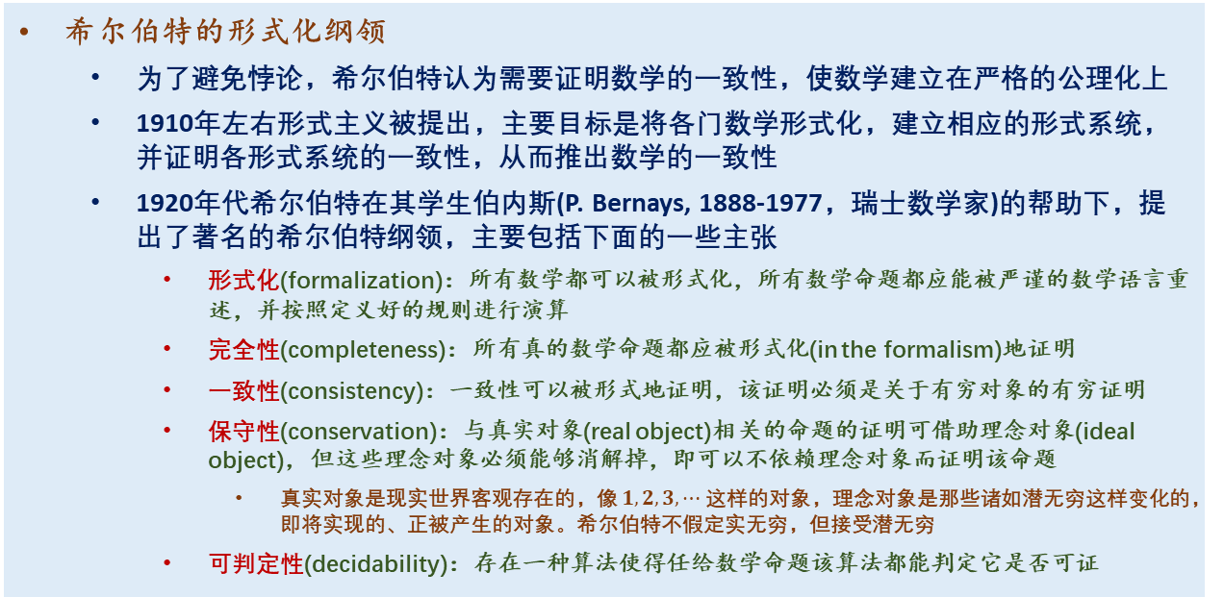
数理逻辑的发展简史
数理逻辑的发展-形式主义
希尔伯特的形式化纲领
为了避免悖论，希尔伯特认为需要证明数学的一致性，使数学建立在严格的公理化上
1910年左右形式主义被提出，主要目标是将各门数学形式化，建立相应的形式系统，并证明各形式系统的一致性，从而推出数学的一致性
1920年代希尔伯特在其学生伯内斯(P. Bernays, 1888-1977，瑞士数学家)的帮助下，提出了著名的希尔伯特纲领，主要包括下面的一些主张
形式化(formalization)：所有数学都可以被形式化，所有数学命题都应能被严谨的数学语言重述，并按照定义好的规则进行演算
完全性(completeness)：所有真的数学命题都应被形式化(in the formalism)地证明
一致性(consistency)：一致性可以被形式地证明，该证明必须是关于有穷对象的有穷证明
保守性(conservation)：与真实对象(real object)相关的命题的证明可借助理念对象(ideal object)，但这些理念对象必须能够消解掉，即可以不依赖理念对象而证明该命题
真实对象是现实世界客观存在的，像$1,2,3,⋯$这样的对象，理念对象是那些诸如潜无穷这样变化的，即将实现的、正被产生的对象。希尔伯特不假定实无穷，但接受潜无穷
可判定性(decidability)：存在一种算法使得任给数学命题该算法都能判定它是否可证
数理逻辑
第十讲 一阶逻辑导言
2023年2月 34/40

Slide 35
数理逻辑的发展简史
数理逻辑的发展-形式主义
希尔伯特纲领的意义
希尔伯特的工作和思想促进了对一致性、完全性等逻辑系统元问题的研究，标志着“证明论”，也称为“元数学”的诞生，也标志一阶逻辑系统本身第一次被作为独立研究对象
希尔伯特在1928年的一次演讲中明确提出了一阶逻辑的完备性问题，即任意一个命题，它或者它的否定能否在一阶逻辑中被证明
鉴于实无穷和潜无穷的争论，希尔伯特希望形式系统的一致性必须在形式系统内部证明，而且这种证明必须是有穷的，这促进了使用有穷方法证明无穷对象性质的研究
形式系统的证明是从公理集出发按照演绎规则进行演算的公式序列，这种公式序列的长度必须是有穷的，其中的公式都应该是有穷公式，涉及的方法必须是有穷方法。希尔伯特没有明确给出有穷方法的含义，但认为数学归纳法是有穷方法。
希尔伯特强调应有机械的、能行的方法判定一个公式是否是形式系统的公理，一个公式否在形式系统可证，这促进了人们对能行可计算性的研究
希尔伯特纲领创造了形式化研究方法，使数学的公理化方法发展到新阶段
现代数学的许多分支都热衷于创建形式系统，并对相关的元问题进行研究
数理逻辑
第十讲 一阶逻辑导言
2023年2月 35/40

Slide 36
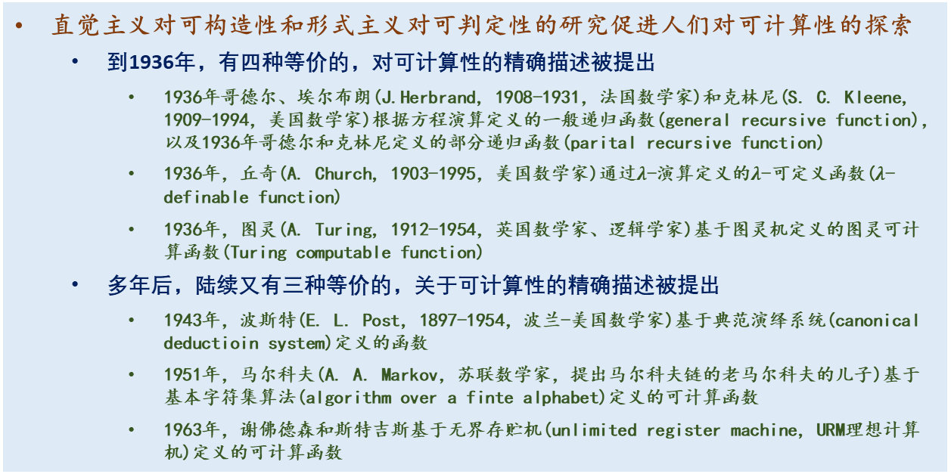
数理逻辑的发展简史
数理逻辑的发展-能行可计算性的探索
直觉主义对可构造性和形式主义对可判定性的研究促进人们对可计算性的探索
到1936年，有四种等价的，对可计算性的精确描述被提出
1936年哥德尔、埃尔布朗(J.Herbrand, 1908-1931，法国数学家)和克林尼(S. C. Kleene, 1909-1994，美国数学家)根据方程演算定义的一般递归函数(general recursive function)，以及1936年哥德尔和克林尼定义的部分递归函数(parital recursive function)
1936年，丘奇(A. Church, 1903-1995，美国数学家)通过$λ$-演算定义的$λ$-可定义函数($λ$-definable function)
1936年，图灵(A. Turing, 1912-1954，英国数学家、逻辑学家)基于图灵机定义的图灵可计算函数(Turing computable function)
多年后，陆续又有三种等价的，关于可计算性的精确描述被提出
1943年，波斯特(E. L. Post, 1897-1954，波兰-美国数学家)基于典范演绎系统(canonical deductioin system)定义的函数
1951年，马尔科夫(A. A. Markov，苏联数学家，提出马尔科夫链的老马尔科夫的儿子)基于基本字符集算法(algorithm over a finte alphabet)定义的可计算函数
1963年，谢佛德森和斯特吉斯基于无界存贮机(unlimited register machine, URM理想计算机)定义的可计算函数
数理逻辑
第十讲 一阶逻辑导言
2023年2月 36/40

Slide 37
数理逻辑的发展简史
数理逻辑的发展-哥德尔不完全性定理
哥德尔(K. Godel, 1906-1978，德国数学家)不完全性定理否定了希尔伯特纲领的目标
1929年哥德尔证明了一阶逻辑的完全性，即一阶逻辑的永真式（普遍有效式）都可在一阶逻辑的形式演算系统中证明
但哥德尔在试图证明数学分析基本部分的无矛盾性时发现并证明了哥德尔不完全性定理
哥德尔第一不完全性定理(The first imcompleteness theorem)：如果一个形式系统足够强（例如包含皮亚诺算术公理），而且是可计算公理化的（也即有能行可计算的方法判定一个公式序列是否是形式系统的证明）、无矛盾的，则它不是完全的，即总存在这个形式系统的公式，使得这个公式和这个公式的否定在这个形式系统中都不可证
哥德尔通过编码使得在至少包含算术公理的可计算公理化且无矛盾的形式系统中构造公式谈论公式是否可证本身，从而构造一个类似说“我不可证”且其中的“我”就指代这个公式本身的公式，那么这个公式在系统中是不可证的（否则就证明了“我不可证”，矛盾！），但既然是不可证的，因此这个公式就是真的，它的否定就是假的，也即在这个系统中也不可证
哥德尔第二不完全性定理(The second imcompleteness theorem)：如果一个形式系统足够强，而且是可计算公理化和无矛盾的，则它的无矛盾性不能在这个形式系统的内部证明
哥德尔不完全性定理表明足够强的形式系统不可能既是无矛盾的，可判定的又是完全的，从而表明希尔伯特的形式化纲领不可能达到它的全部目标
数理逻辑
第十讲 一阶逻辑导言
2023年2月 37/40

Slide 38
数理逻辑的发展简史
数理逻辑的发展-哥德尔不完全性定理
哥德尔不完全性定理的意义
哥德尔不完全性定理表明要证明一个形式数学系统的无矛盾性必须要有更丰富的“元理论”
哥德尔不完全性定理表明人们不应该用纯数学的方法去解决数学的可靠基础问题
实际上，此后人们一般不再按照逻辑主义、直觉主义或形式主义的方案去论证数学的可靠性，而是更加面对现实，承认经过人类实践验证的全部古典数学，承认成功避免了已知悖论的集合论系统
此后人们也发现了一些非平凡的、可判定的理论，如塔斯基(A. Tarski, 1901-1983，美籍波兰裔逻辑学家、数学家和语言哲学学家)证明了初等数学、初等几何、欧几里得几何、一阶布尔代数理论等都是可判定的
从这个意义上，哥德尔不完全性定理终结了这三个学派的争论，使得数理逻辑的发展进行了新阶段
哥德尔不完全性定理及其证明，特性是其中用到的递归函数等有关可计算性的探讨成为了计算机科学理论的基石，促进了现代计算机及其理论的出现和发展
对数学基础的探讨成果，特别是哥德尔不完全性定理等，对人类科学与科学思想，乃至整个人类社会都产生了重要影响
美国《时代》杂志曾评选出20世纪100个最伟大人物，在数学家中，排在第一的就是哥德尔
数理逻辑
第十讲 一阶逻辑导言
2023年2月 38/40

Slide 39
参考文献
参考文献
这里关于数理逻辑发展历史的简介是我们在参考有关百度词条、北京航空航天大学马殿富教授的课件等互联网资料，以及以下参考文献中关于数理逻辑发展历史的概括的基础上综合而来
张家龙. 数理逻辑发展史：从莱布尼茨到哥德尔. 社会科学文献出版社，1993年，p1-446
汪芳庭. 数学基础. 科学出版社，2001年7月，第一章“历史概述”，p1-40
余俊伟、赵晓玉、裘江杰、张立英. 数理逻辑. 中国人民大学出版社，2020年8月，第三章3.1“导言”，p58-70
王宪钧. 数理逻辑引论. 北京大学出版社，1998年，第三篇“数理逻辑发展简述”，p277-371
数理逻辑
第十讲 一阶逻辑导言
2023年2月 39/40

Slide 40
作业
作业
无作业！
数理逻辑
第十讲 一阶逻辑导言
2023年2月 40/40

Slide 41
谢谢大家！
有什么问题和建议请及时反馈给老师！
数理逻辑
第十讲 一阶逻辑导言
2023年2月

